Slide 1

Theo em, con người có những mối quan hệ nào trong đời sống?

Slide 2


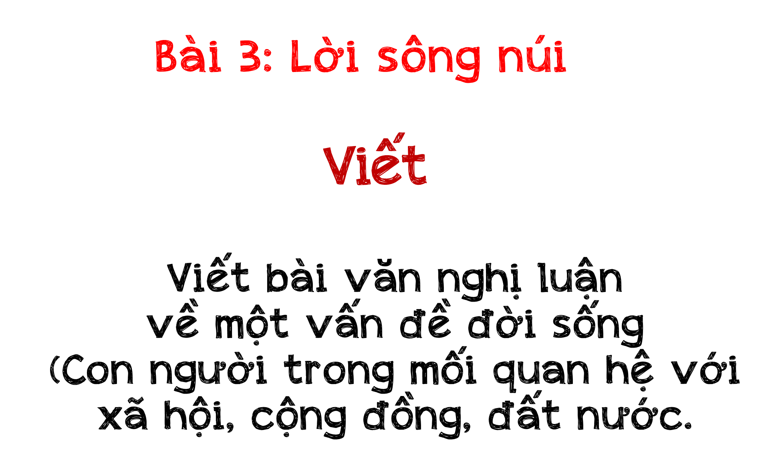



Slide 3




Slide 4
- Nêu được vấn đề nghị luận và giải thích để người đọc hiểu vì sao vấn đề này đáng được bàn đến.
- Trình bày rõ ý kiến về vấn đề được bàn; đưa ra được những lí lẽ thuyết phục, bằng chứng đa dạng để chứng minh ý kiến của người viết.
- Đối thoại với những ý kiến khác (giả định) nhằm khẳng định quan điểm của người viết.
- Nêu được ý nghĩa của vấn đề nghị luận và phương hướng hành động.

Slide 5



@reallygreatsite

Slide 6

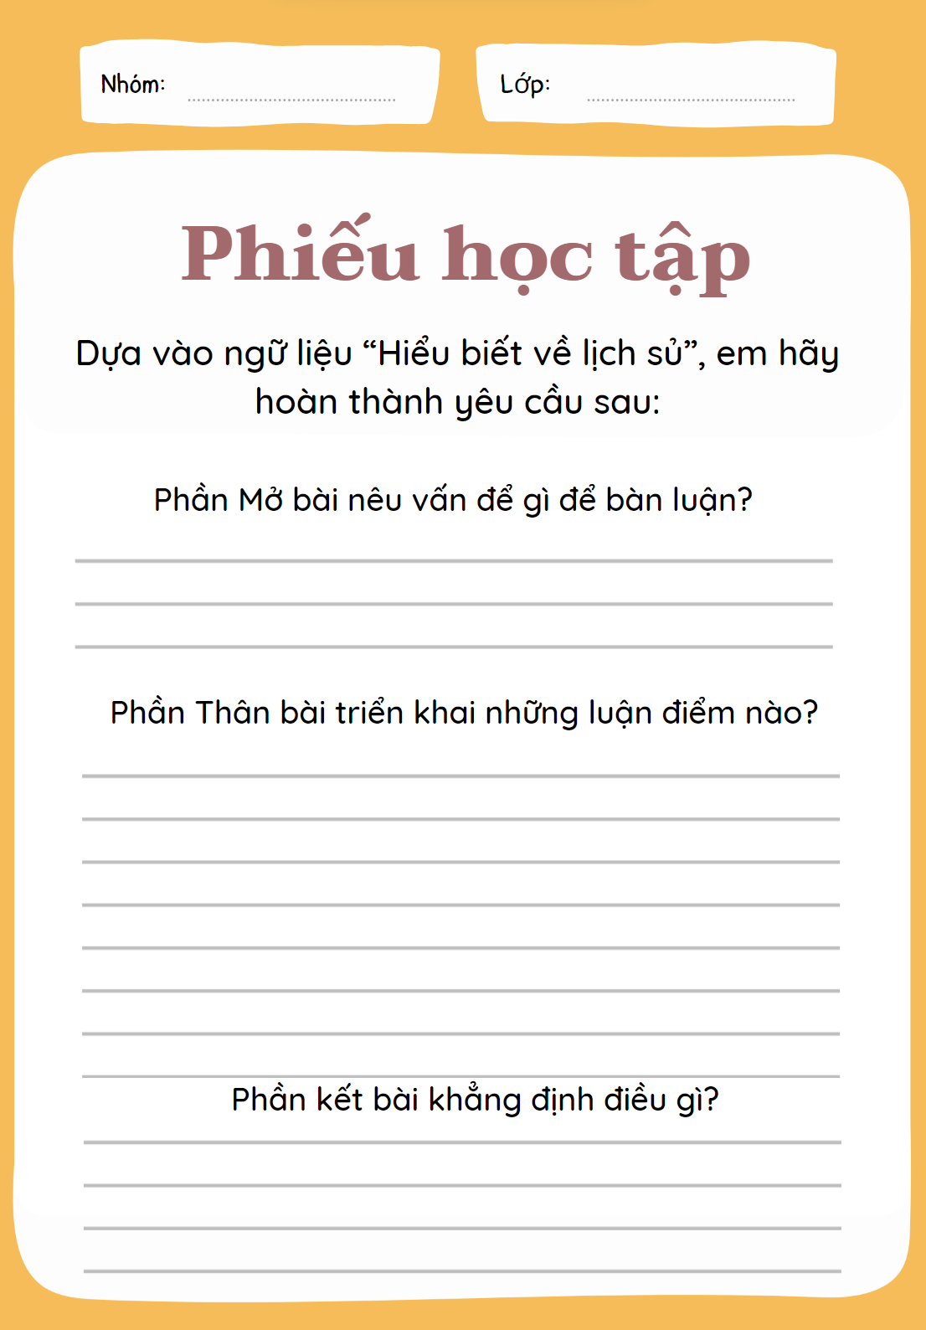

- Yêu cầu: Hoàn thành Phiếu học tập
- Thời gian: 10 phút

Slide 7

Phần mở bài
Nêu vấn đề bàn luận: sự cẩn thiết của hiểu biết vể lịch sử.
Phần thân bài
Triển khai các luận điểm
Kiến thức lịch sử cho ta biết được truyền thống đấu tranh dựng nước và giữ nước vẻ vang của tổ tiên.
Hiểu biết về lịch sử đem lại cho ta bài học về lòng yêu nước, tự hào dân tộc, đồng thời giúp ta rút ra từ quá khứ những kinh nghiệm quý báu để giải quyết các vấn đẽ của cuộc sống hiện tại.
Hiện nay, có một bộ phận HS không thích học môn Lịch sử và thiếu hiểu biết về truyền thống của dân tộc, điều này dẫn đến những hệ quả tiêu cực.
Kết luận vấn đề: Nhắc lại sự cần thiết của việc hiểu biết về lịch sử đất nước, khơi gợi thái độ cần có ở mỗi người và nêu cách thức hành động
Phần kết bài

Slide 8
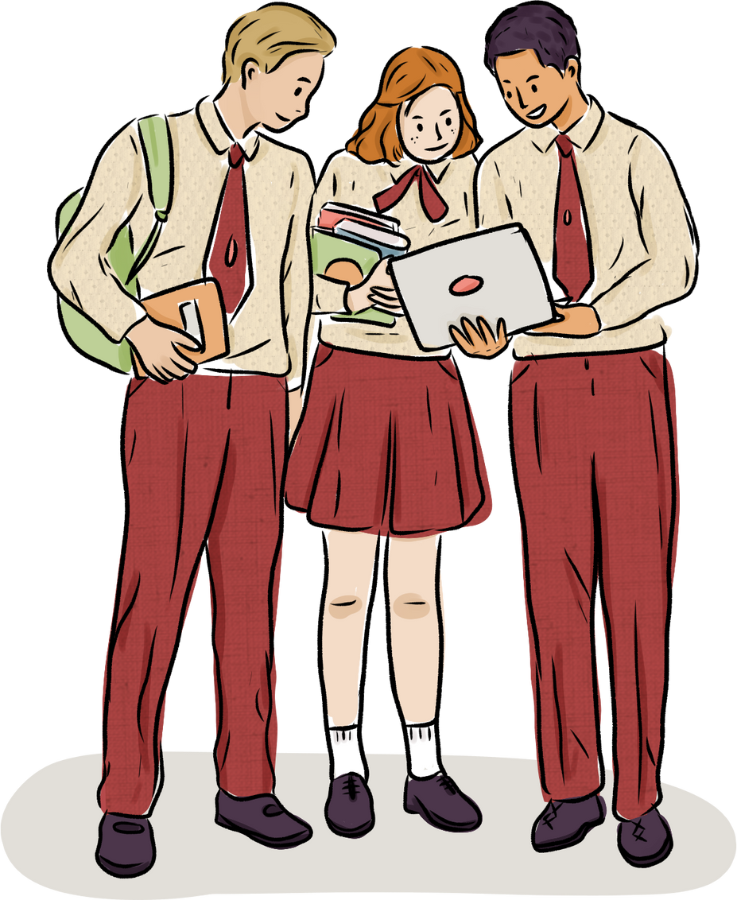

@reallygreatsite

Slide 9

TRƯỚC KHI VIẾT
VIẾT BÀI
CHỈNH SỬA
BÀI VIẾT

Slide 10

1. TRƯỚC KHI VIẾT
a. Lựa chọn đề tài
Có thể tham khảo các đề tài sau:
Học sinh với vấn đề xây dựng trường học thân thiện.
Học sinh với việc giữ gìn sự trong sáng của tiếng Việt.
Giữ gìn và phát huy giá trị văn hóa của dân tộc thông qua việc tổ chức một lễ hội ở quê em.
Trách nhiệm của con người đối với nơi mình sinh sống.

Slide 11

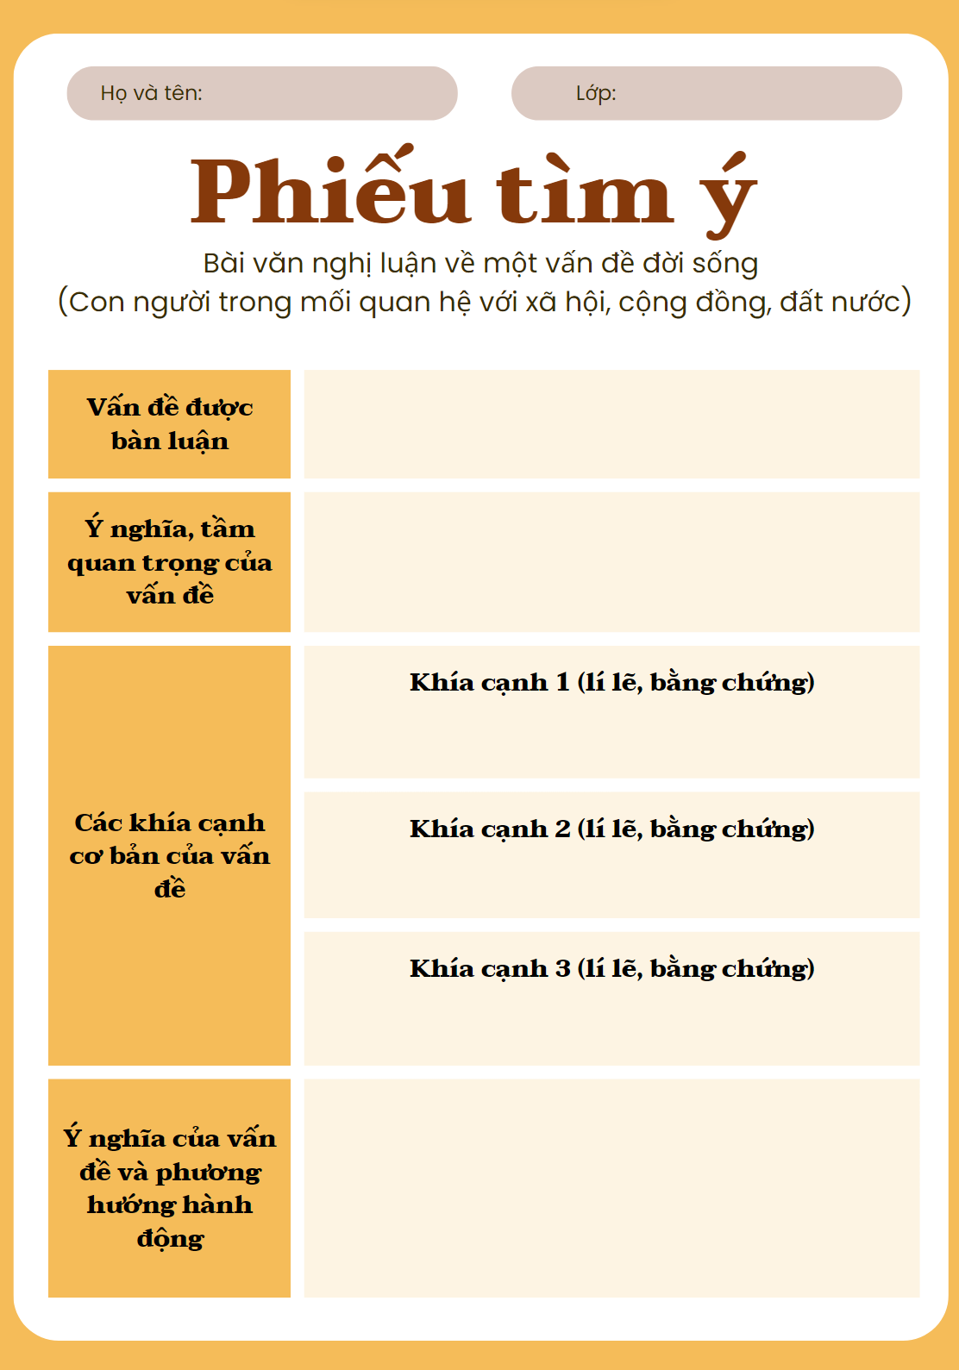

b. Tìm ý

Slide 12
c. Lập dàn ý
Phần mở bài
Phần thân bài
Phần kết bài
Nêu vấn đề đời sống và ý kiến riêng của người viết về vấn đề đó.
Lập luận làm sáng rõ ý kiến và thuyết phục người đọc.
Vì sao lại có ý kiến như vậy? (Lí lẽ, bằng chứng)
Ý kiến đó đúng đắn như thế nào? (Lí lẽ, bằng chứng)
Liên hệ, mở rộng vấn đề? (Lí lẽ, bằng chứng)
Những nhận thức và hành động người đọc cần hướng tới.

Slide 13
2. VIẾT BÀI
Với mở bài
Với kết bài
Xác định vấn đề (viết thành đoạn văn)
Có thể giới thiệu trực tiếp/gián tiếp.
Đưa ra ý kiến 1 cách rõ ràng, chính xác.
Viết thành một đoạn
Nêu ý nghĩa vấn đề.
Xác định phương hướng hành động
Với thân bài
Tách các luận điểm thành 1 đoạn văn hoàn chỉnh.
Luôn thống nhất nội dung với vấn đề đã lựa chọn.
Chú ý phương tiện liên kết giữa các đoạn văn.

Slide 14
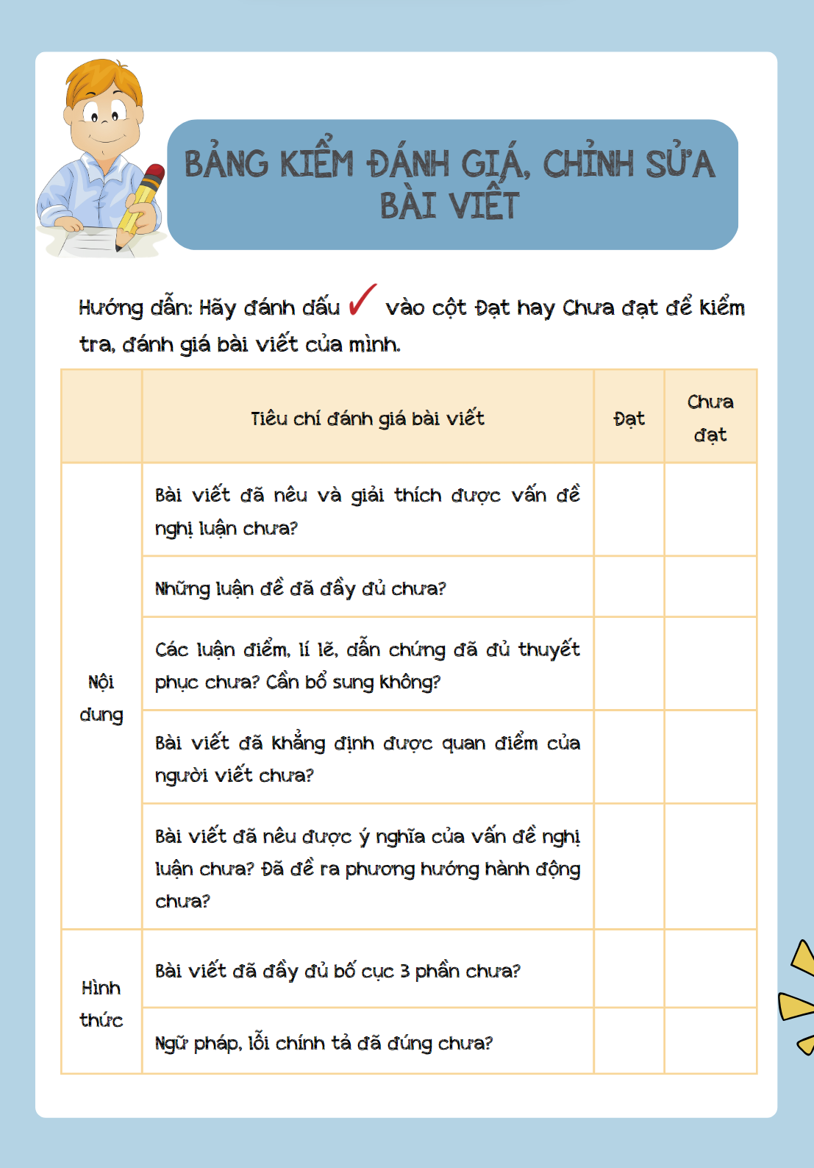
3. CHỈNH SỬA BÀI VIẾT

Slide 15



- Giả sử, em là một nhà báo, đang viết bài cho một tòa soạn của mình.
- Yêu cầu: viết Bài báo nghị luận về một vấn đề đời sống (con người trong mối quan hệ với xã hội, cộng đồng, đất nước)
- Bài viết được đăng tải trên tòa soạn (facebook) của lớp, được đánh giá 50% lượt tương tác trên tòa soạn + 50% sự đánh giá của giáo viên

Slide 16


Trong cuộc sống hằng ngày, ai cũng biết rằng tuổi trẻ là một thành phần, yếu tố quan trọng, ảnh hưởng đến tương lai đất nước, vì thế mà Bác đã căn dặn: “Non sông Việt Nam có trở nên tươi đẹp hay không, dân tộc Việt Nam có bước đến đài vinh quang để sánh vai với các cường quốc năm châu được hay không, chính là nhờ một phần ở công học tập của các em”. Chúng ta cùng tìm hiểu vai trò, trách nhiệm của thế hệ trẻ ngay nay với tương lai đất nước dân tộc.
Tuổi trẻ là những công dân ở lứa thành niên, thanh niên… là thế hệ măng đã sắp thành tre, là người đã đủ điều kiện, đủ ý thức để nhận biết vai trò của mình đối với bản thân, xã hội. Tuổi trẻ của mỗi thời đại là niềm tự hào dân tộc, là lớp người tiên phong trong công cuộc xây dựng, đổi mới, phát triển đất nước.
Tương lai đất nước là vận mệnh, là số phận của đất nước mà mỗi công dân sẽ góp phần xây dựng, phát triển, trong đó quan trọng nhất là thế hệ trẻ.

Slide 17
Thế kỉ 21, thế kỉ của sự phát triển, không ngừng nâng cao trình độ văn hoá kinh tế, đất nước. Để có thể bắt kịp đà phát triển của những nước lớn mạnh thì đòi hỏi sự chung sức đồng lòng của tất cả mọi người mà lực lượng chủ yếu là tuổi trẻ. Bởi đó là lực lượng nòng cốt, là chủ nhân tương lai, là nhân vật chính góp phần tạo nên cái thế, cái dáng đứng cho non sông Tổ quốc.
Tuổi trẻ hôm nay là tôi, là bạn, là những anh chị đang có mặt trên giảng đường đại học, đang hoạt động bằng cả tâm huyết để cống hiến sức trẻ với những đam mê cùng lòng nhiệt tình bốc lửa. Tuổi trẻ tốt thì xã hội tốt, còn xã hội tốt sẽ tạo điều kiện cho tầng lớp trẻ phát triển toàn diện, sinh ra những người con có ích cho đất nước, đó là điều tất yếu, hiển nhiên mà ai cũng biết.
Mỗi người chúng ta cũng đi qua thời tuổi trẻ - tuổi của sức mạnh phi thường, của cái tuổi không chịu khuất phục trước khó khăn và sẵn sàng hi sinh vì nghĩa lớn. Sức mạnh vô song của tuổi trẻ “sông kia phải chuyển, núi kia phải dời”. Chúng ta chỉ có một lần trong đời là tuổi trẻ vì vậy cần phải nắm bắt, cần đóng góp sức lực cho đất nước.

Slide 18
Việc xây dựng đất nước là trách nhiệm của mọi người, mọi công dân chứ không phải của riêng ai. Nhưng với số lượng đông đảo hàng chục triệu người thì lẽ nào tuổi trẻ lại không thể xây dựng đất nước. Chẳng lẽ chúng ta để cho những cụ già đi khuân vác, lao động nặng, những phụ nữ phải ngày đêm làm việc trong các nhà xưởng đầy khói bụi, những trẻ em phải phụ giúp gia đình ngay còn nhỏ mà “quên” đi việc học hành, lúc đó chúng ta sẽ “làm” gì? Chẳng lẽ ngồi không như một “người bị liệt”. Vì vậy chúng ta phải cố gắng xây dựng đất nước như lời dặn của Bác: “Các vua Hùng đã có công dựng nước, thì Bác cháu ta phải cùng nhau giữ lấy nước”.
Sinh ra ở đời ai cũng khao khát được sống hạnh phúc, sung sướng. Mỗi người luôn tìm cho mình một lẽ sống hay nói đúng hơn là lý tưởng sống. Là chủ nhân tương lai thì chúng ta phải xác định cho mình lý tưởng sống phù hợp, đúng đắn. Trong thời đại công nghiệp hoá, hiện đại hoá như hiện nay thì tuổi trẻ chúng ta lại đứng trước một câu hỏi lớn: “Sống như thế nào là đúng đắn là có ích cho xã hội?”. Vì lý tưởng sống của chúng ta là động lực thúc đẩy đất nước phát triển.

Slide 19
Và thời nào cũng vậy, thế hệ trẻ luôn là lực lượng tiên phong, xông pha vào những nơi gian khổ mà không ngại khó. Điều đó đã được thể hiện rất rõ trong thời kì kháng chiến. Những người con đất nước như: Kim Đồng, Võ Thị Sáu, Lê Văn Tám… đã hiến dâng cả tuổi trẻ của mình cho Tổ quốc. Đây là những thanh niên của hơn 40 năm trước còn lớp thanh niên ngày nay thì sao?
Vâng. Cách bạn ạ! Chúng ta nên biết một điều: những thế hệ trước đã dâng hiến xương máu để ngày sau độc lập thì chúng ta phải biết “cùng nhau giữ nước” và nối tiếp, kế thừa truyền thống cao đẹp đó. Và một điều quan trọng là các bạn đừng nghĩ đó là nghĩa vụ để rồi miễn cưỡng thực hiện. Chúng ta phải hiểu rằng: được sinh ra là một hạnh phúc và sống tự do, no đủ là một món quà quý báu, vô giá mà quê hương xã hội đã ban tặng. Hạnh phúc không tự nhiên mà có mà đó xương máu, tâm huyết của biết bao người con của đất nước. Mỗi thời đại, mỗi hoàn cảnh lịch sử mà thanh niên nuôi dưỡng những ước vọng, suy nghĩ riêng. Chúng ta không được bác bỏ, phủ nhận quá khứ hay công sức của những anh hùng dân tộc. Đơn giản là vì mỗi thế hệ đều có sứ mệnh riêng, nhận thức riêng mà chúng ta không nên so bì, tính toán. Vì vậy: “Không có chuyện lớp trẻ ngày nay quay lưng với quá khứ” (như tổng bí thư Đỗ Mười nói).

Slide 20
Nhưng tuổi trẻ chúng ta có điều kiện gì để xây dựng đất nước? Vâng, đó chính là học tập. Nói đến tuổi trẻ hôm nay là nói đến việc học hành... Trong cuộc sống ta gặp không ít trường hợp xem việc học là việc khổ sai chỉ do cha mẹ, thầy cô thúc ép, chứ không ham học. Họ xem đi học như một hình thức giải khuây cho vui nên không cần học tập, coi học tập là một nỗi nhọc nhằn. Có người lại coi việc học là để ứng phó với đời, để không xấu hổ với mọi người, để có “bằng cấp” mà hãnh diện với đời, dù đó chỉ là “hàng giả” mà thực lực không làm được. Chúng chẳng những không đưa nước ta “sánh kịp với cường quốc năm châu” mà còn đưa nước ta về lạc hậu, lụi bại.

Slide 21
Cách duy nhất là phải học chân chính, học bằng khả năng của mình. Bước vào thời đại công nghiệp hoá, hiện đại hoá thì ai nắm được tri thức thì mới có thể xây dựng đất nước, lèo lái chiếc thuyền số phận của non sông Tổ quốc. Và nhiệm vụ của chúng ta phải học, học nữa, học mãi. Nhà nước phải tạo mọi điều kiện để chúng ta dễ dàng tiếp cận tri thức thì tương lai dân tộc mới xán lạn, lấp lánh hào quang.
Tóm lại, tuổi trẻ là người sẽ quyết định tương lai đất nước sau này. Tuổi trẻ nước ta đầy rẫy nhân tài sẽ góp phần cho dáng hình xứ sở. Ngay từ hôm nay, tôi, bạn và tất cả mọi người phải cố gắng học tập để sau này có thể giúp nước ta tiến nhanh trên con đường xây dựng và phát triển nước Việt Nam ngày càng giàu mạnh.

